Slide 1
Der Fallturm Bremen
Eine Präsentation von Marcel G, Marcel B, Serhat und Darian

Slide 2
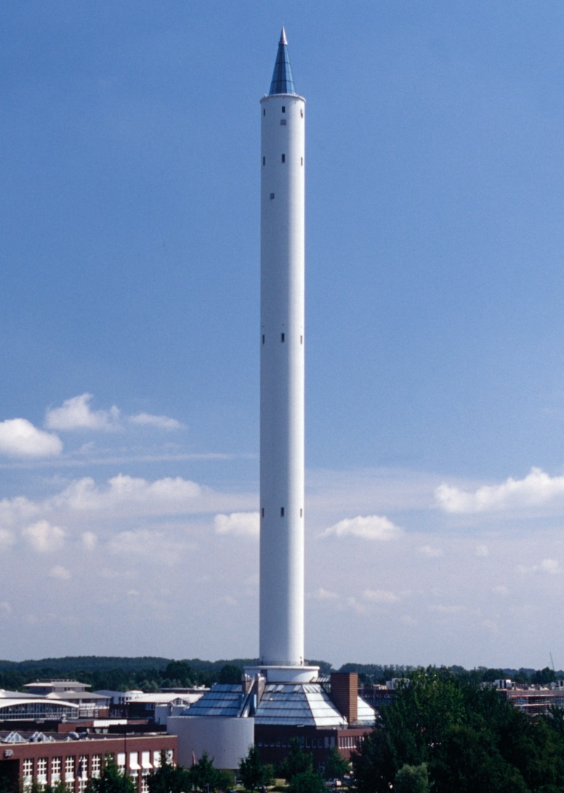
Gliederung
Allgemeines
Vakuum
Das Katapult
Geschichte

Slide 3
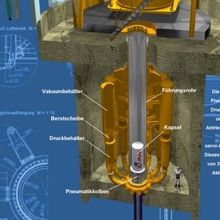
Allgemeines
Was ist der Fallturm?
Standort
Wofür wird er benötigt?
Beispiele

Slide 4
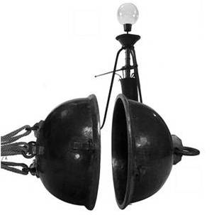
Vakuum
Was ist ein Vakuum?
Warum wird dies benötigt?
Durchführung
Probleme

Slide 5
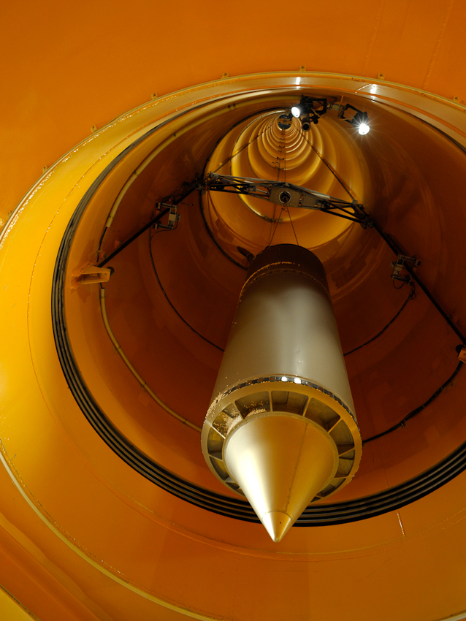
Das Katapult
Was ist ein Katapult?
Wozu wird er benötigt?
Funktionsweise

Slide 6
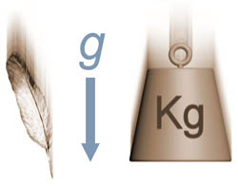
Geschichte
Gründung
Erfinder
Kosten
Zukunft

Slide 7
Danke für Ihre Aufmerksamkeit!

Slide 8
Quellen
http://www.wiebe.de/presse/pressefotos/
https://de.wikipedia.org/wiki/Fallturm_Bremen
https://www.zarm.uni-bremen.de/

